Slide 1

Consejería cristiana
Responsabilidad personal: arrepentimiento
Rubby Martínez
Abril 13-2026
Medellín-Colombia

Slide 2
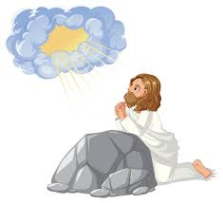
Como consejeros cristianos
Necesitamos:
1. Mostrar al aconsejado
Responsabilidad personal :
- No solo mostrar el problema si
hemos sido victimas
también debemos mostrar la
condición de pecador
- Necesidad de arrepentimiento

Slide 3

Qué es el arrepentimiento :
- Un estilo de vida
- Reconocer el daño que hemos hecho
- Reconocer lo que nos han hecho
- El daño que ha causado el vivir en
un mundo pecaminoso

Slide 4
PODEMOS MOSTRAR AL ACONSEJADO QUE :
El arrepentimiento es una vida continua de búsqueda de Dios
El Espíritu Santo Es QUIEN produce una vida de continuo arrepentimiento
El arrepentimiento va mas allá de la salvación
Es una manera de vivir con corazón quebrantado
Es una vida de continua dependencia de Dios
De perdón, y de dejar en manos de Él, todo lo pasado
Solo así podemos ministrar en libertad

